Slide 1
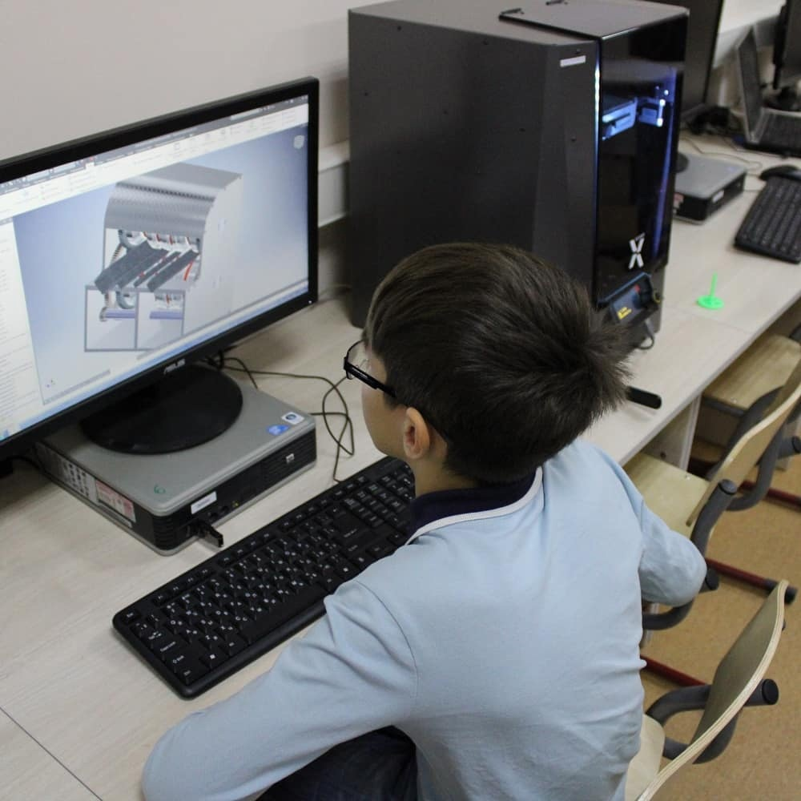
Применение 3D-принтера на занятиях
по моделированию и прототипированию
Из опыта работы
Ерёменко Дмитрия Александровича
педагога дополнительного образования
МБОУ СОШ № 13

Slide 2
Как организовать работу с группой имея один принтер?

Slide 3
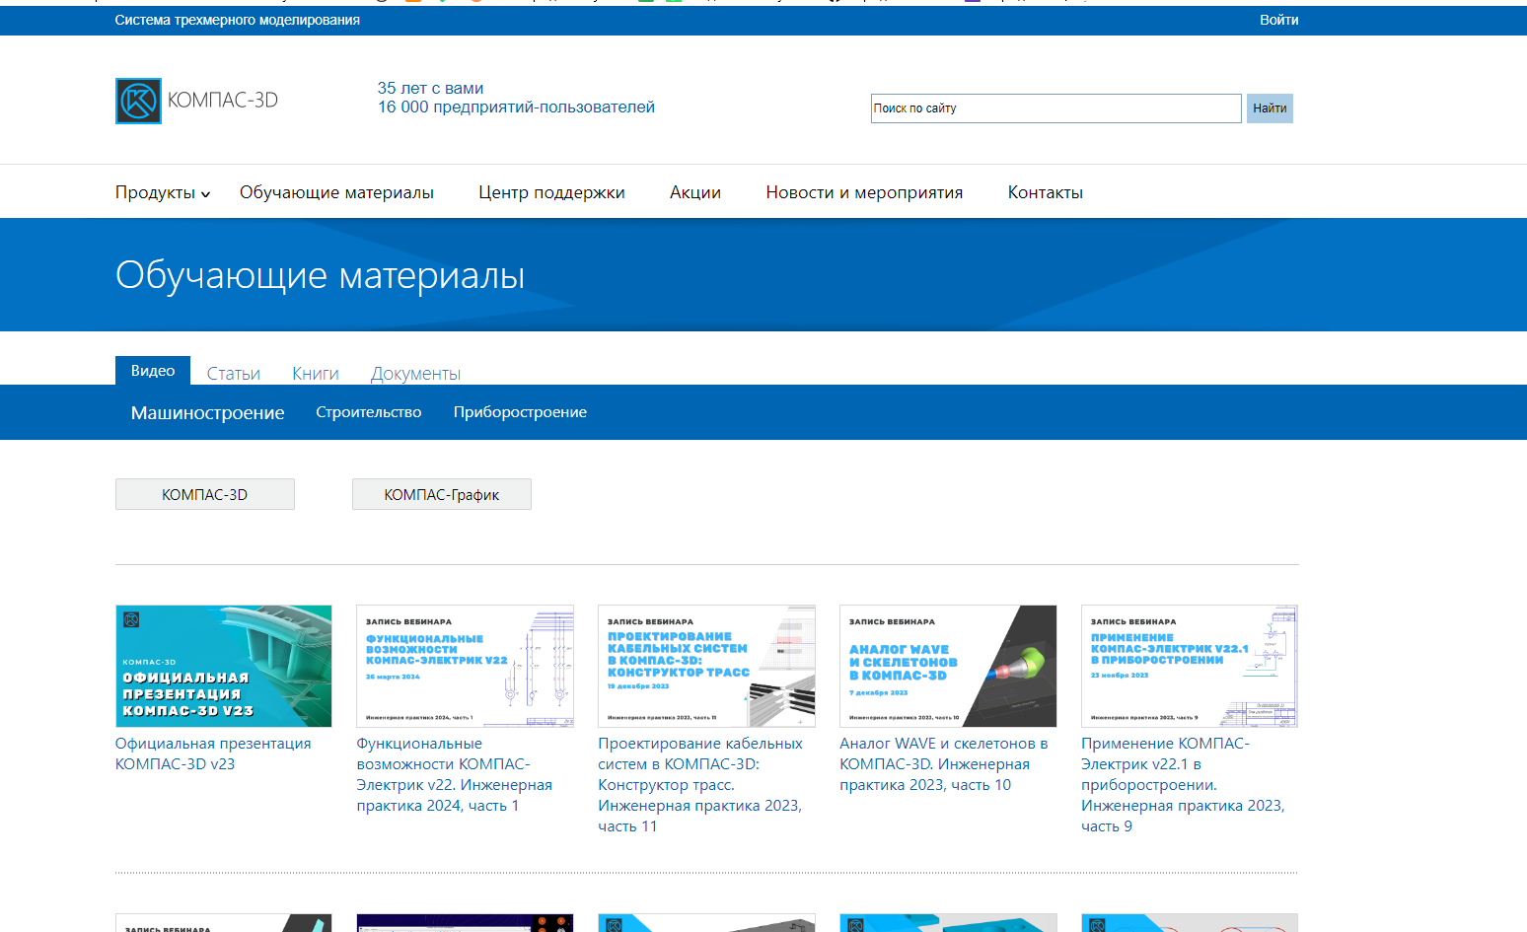
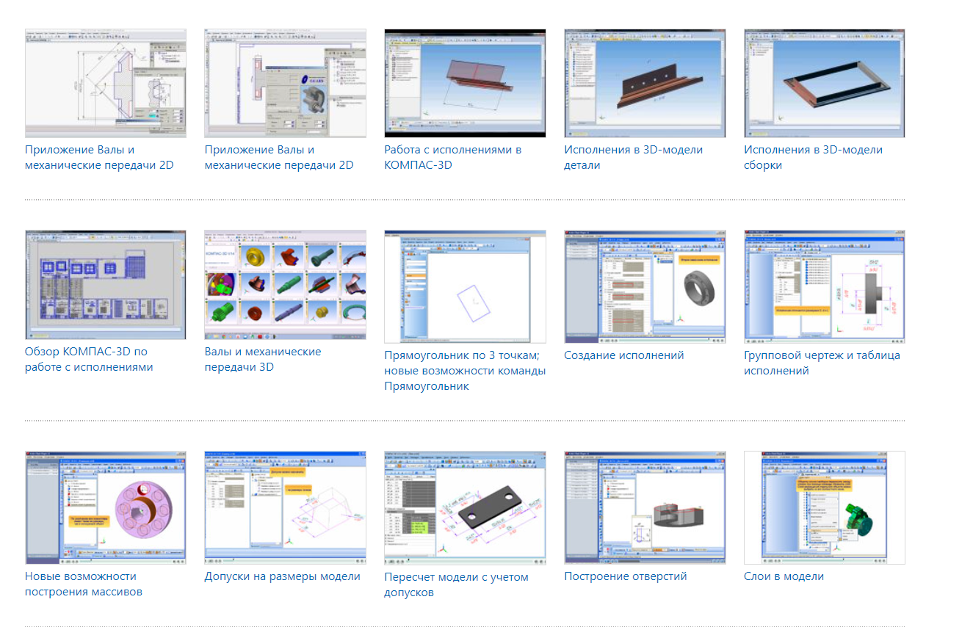
КОМПАС-3D

Slide 4
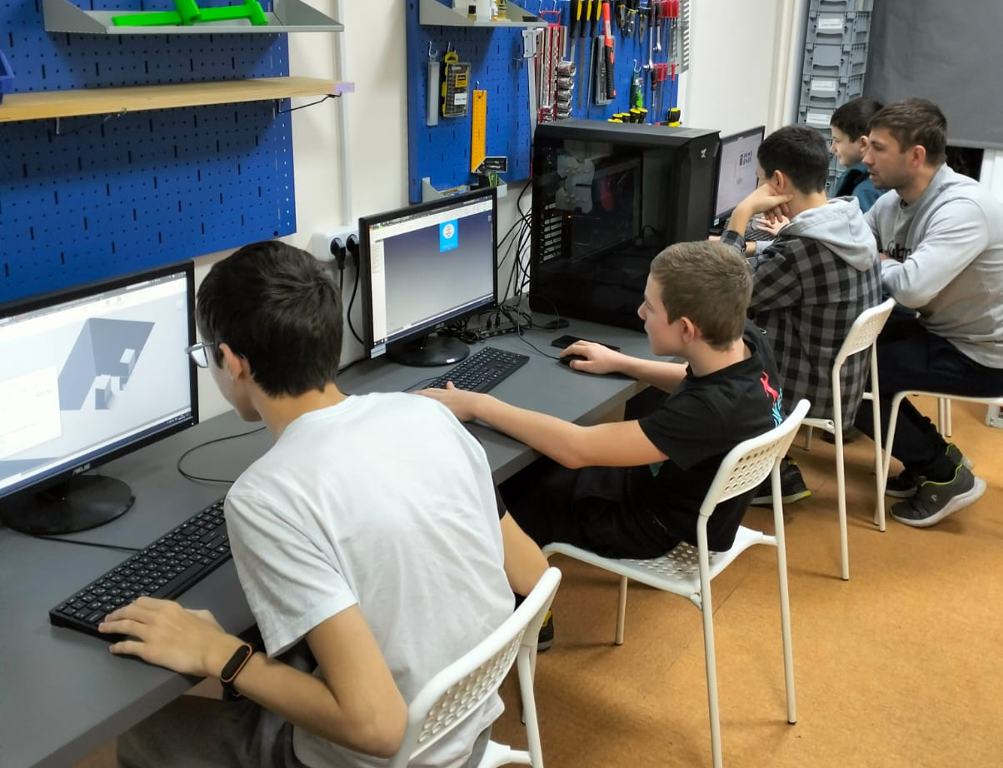
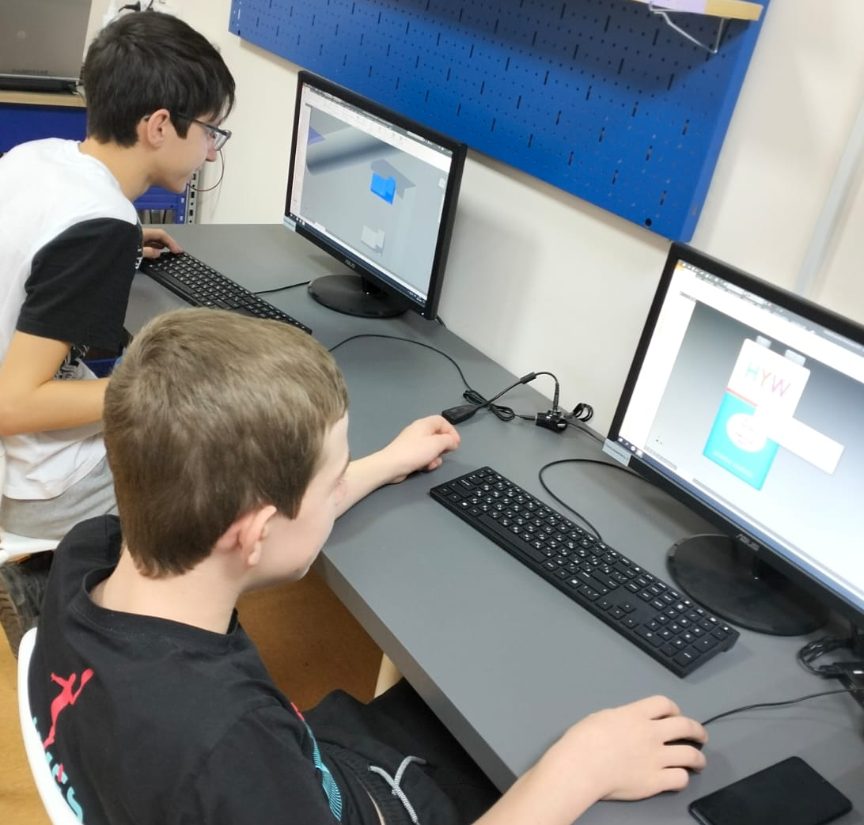
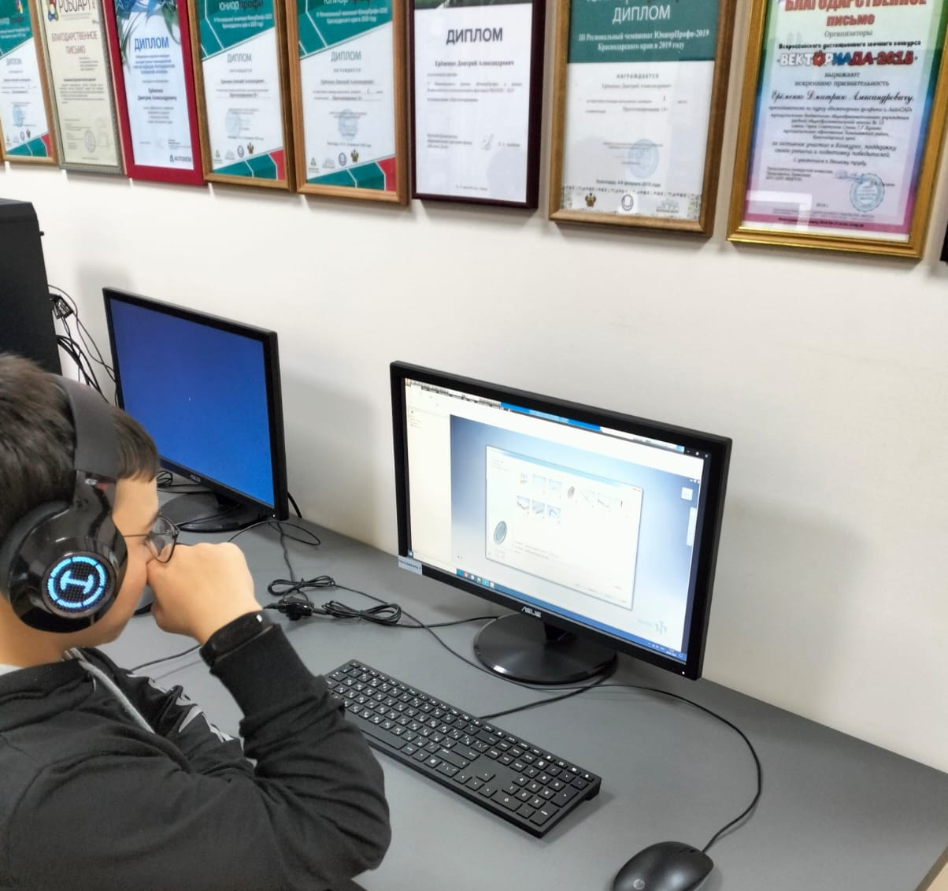
Каждый работает самостоятельно!

Slide 5
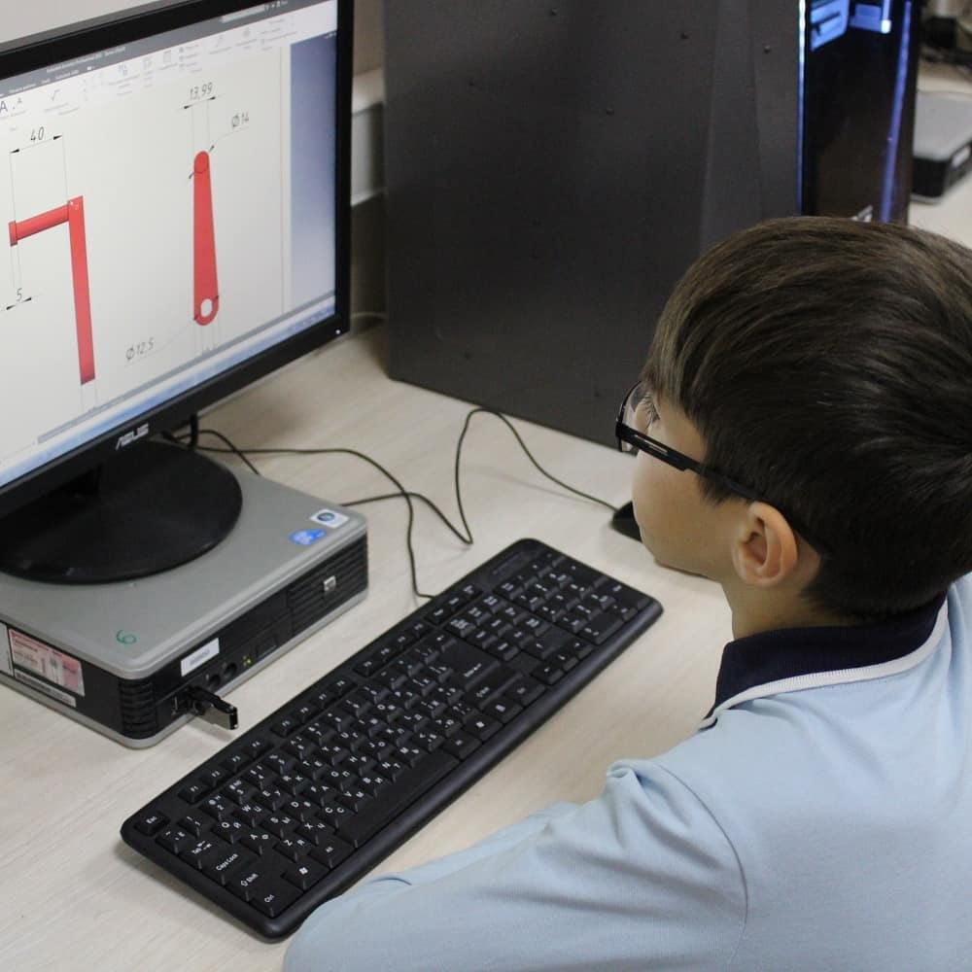
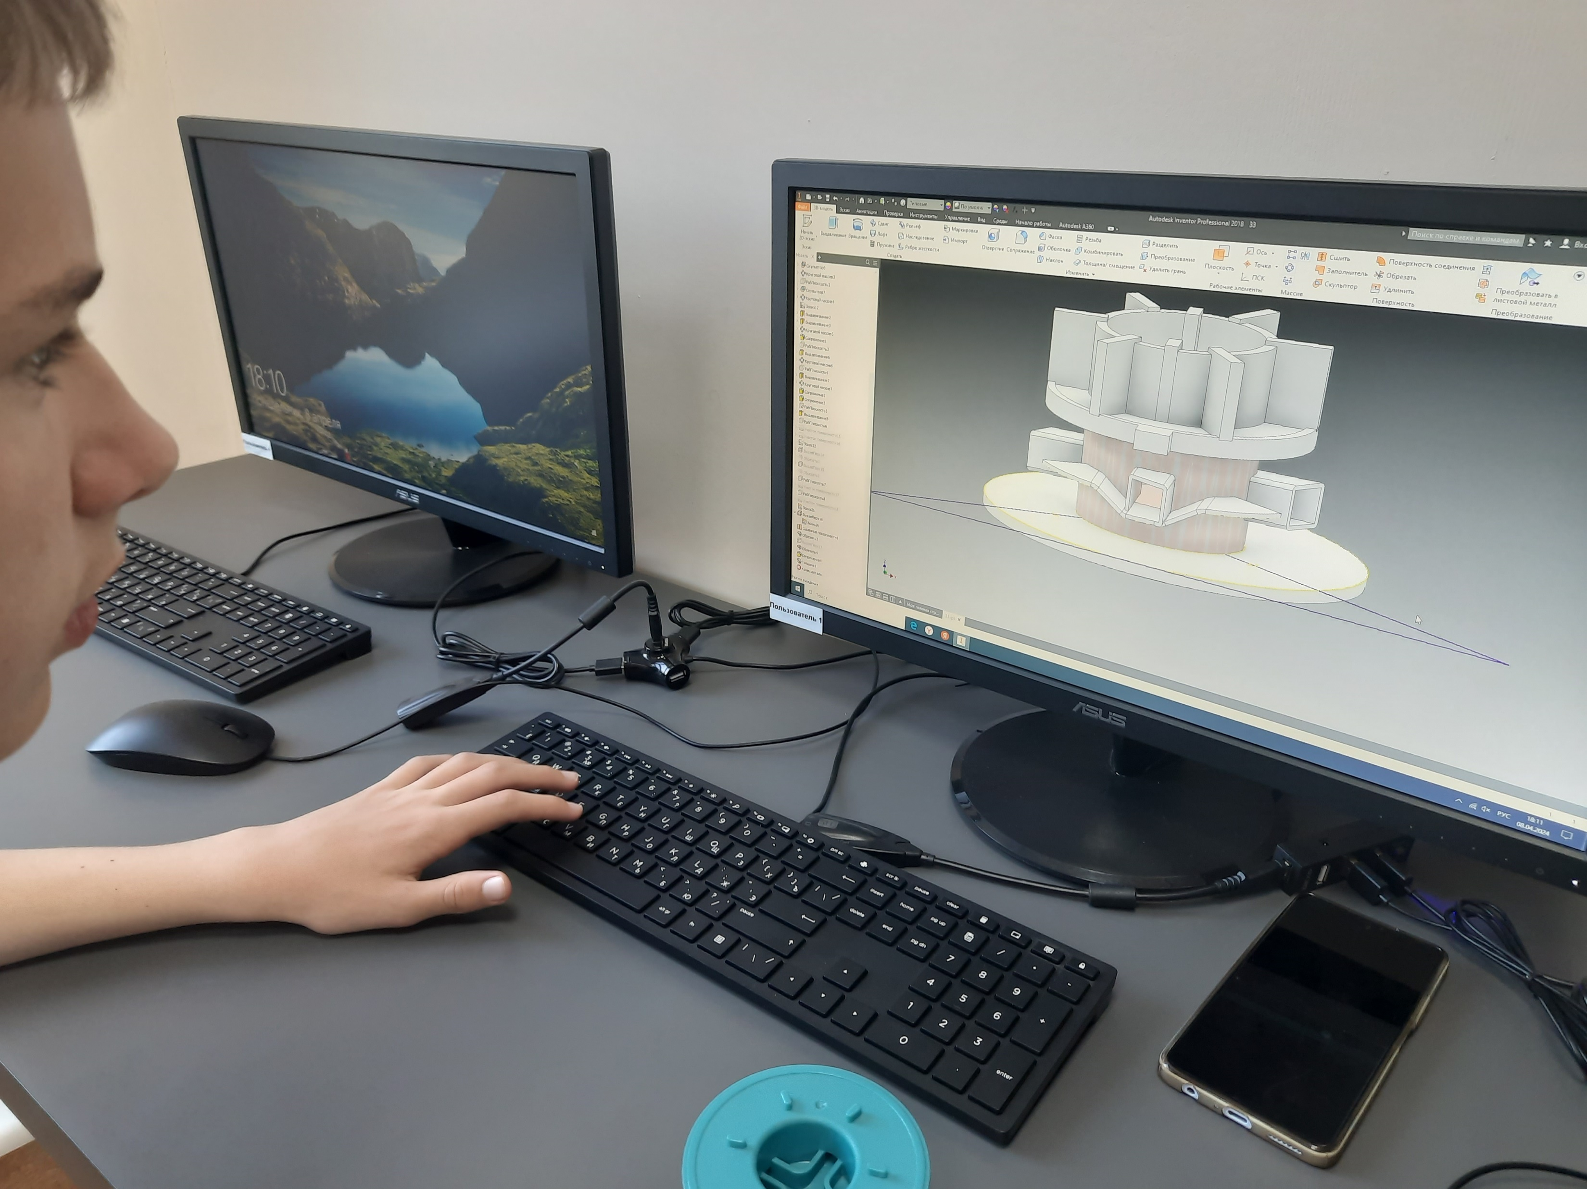
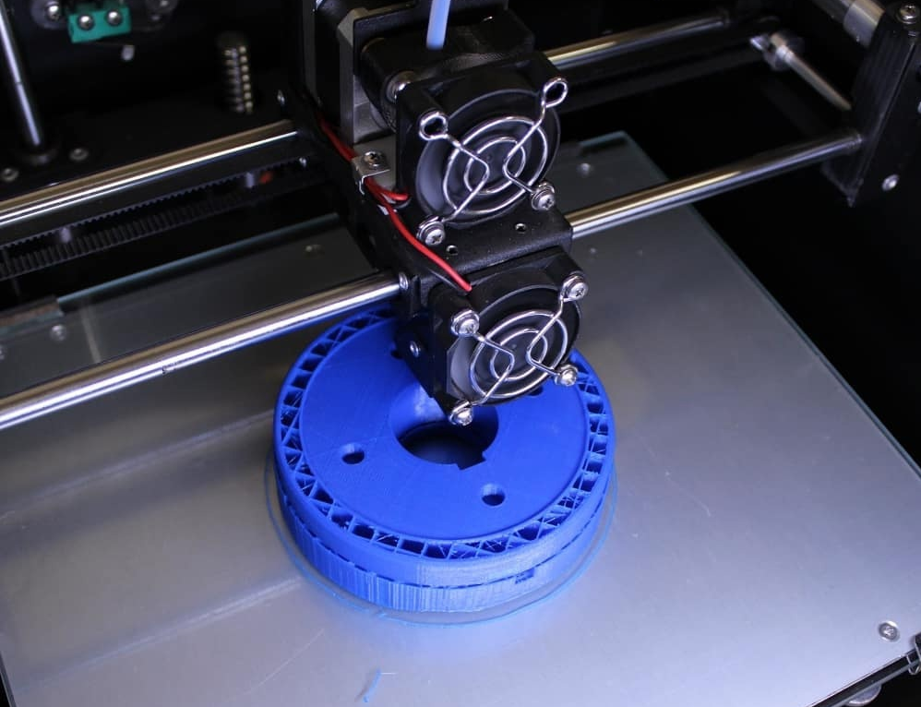
Выполнение творческих проектов

Slide 6
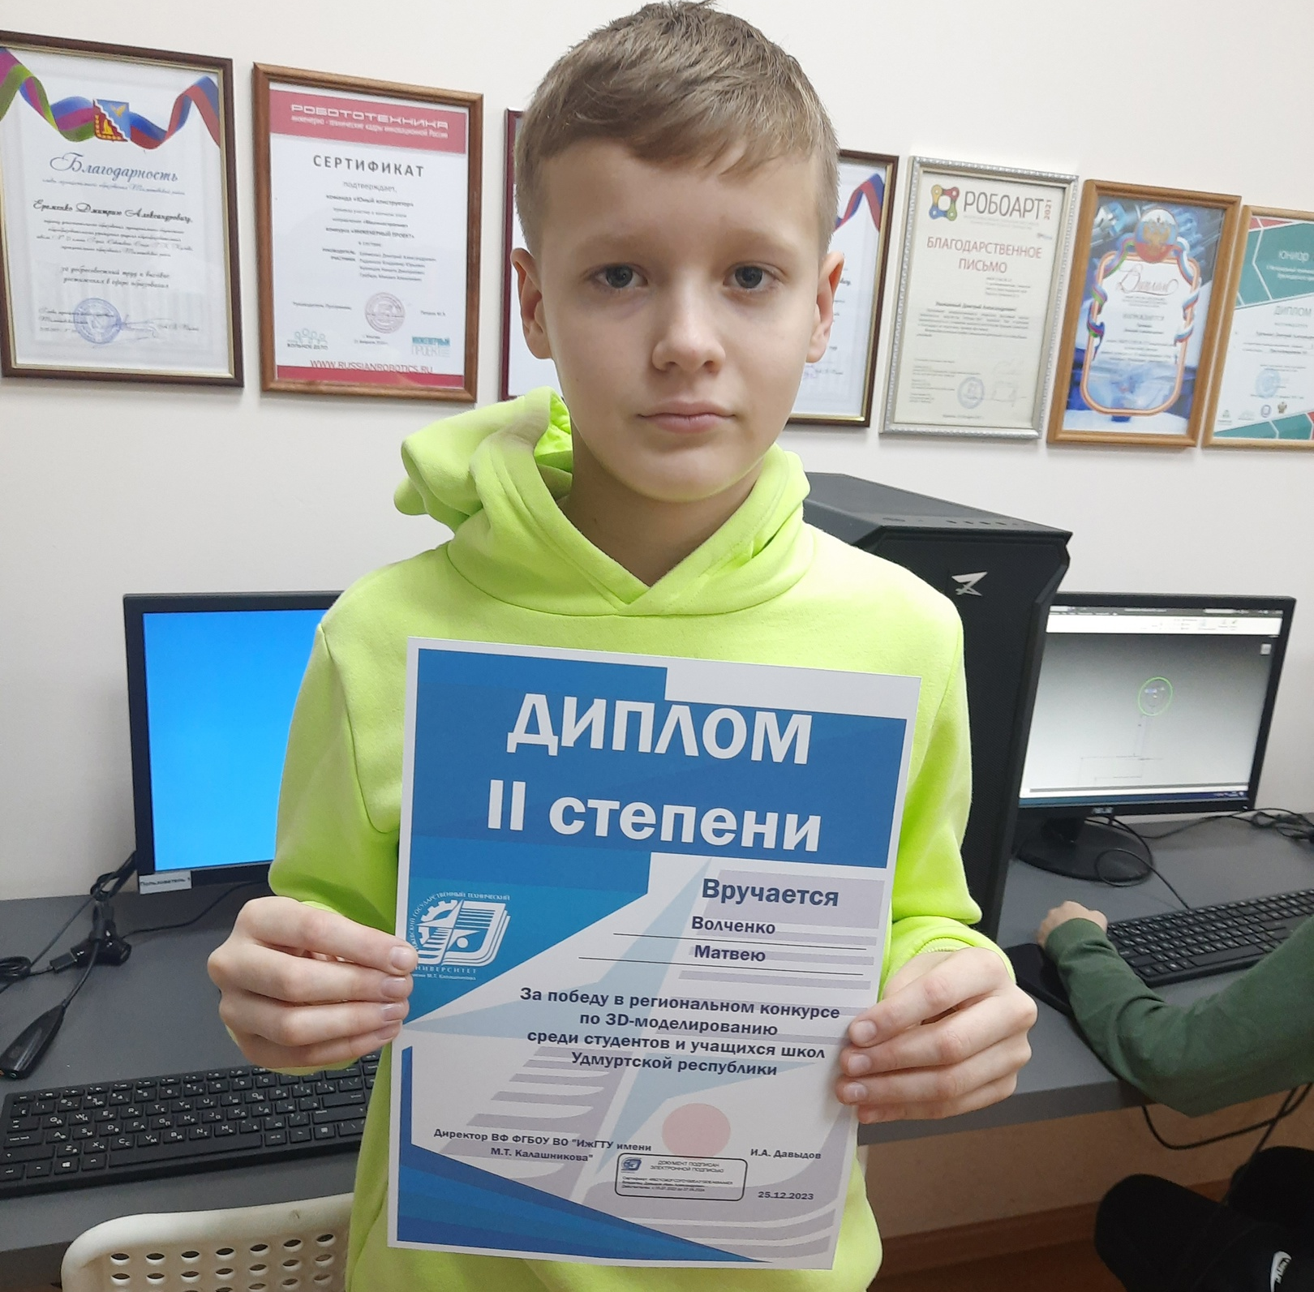
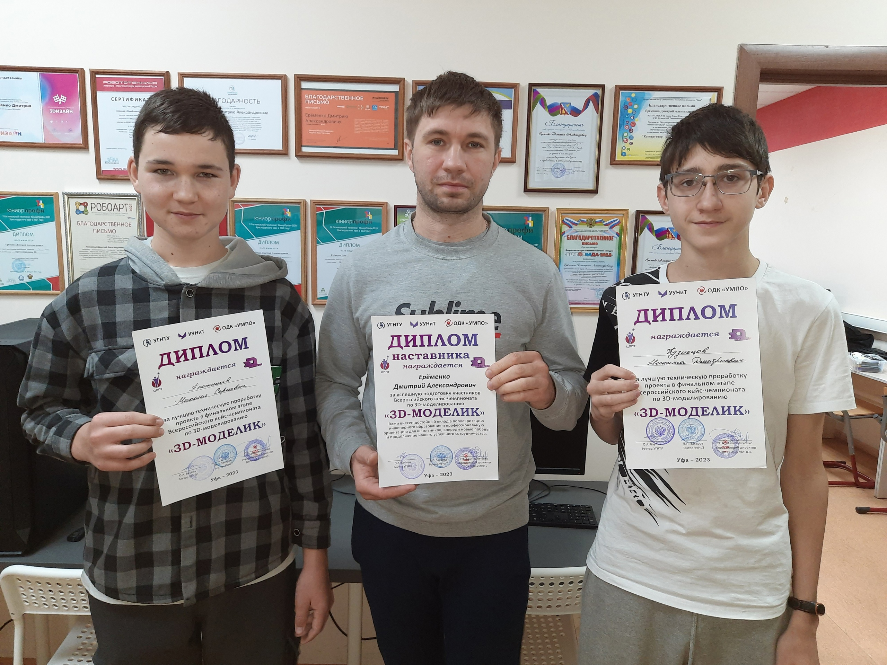
Участие в конкурсах

Slide 7
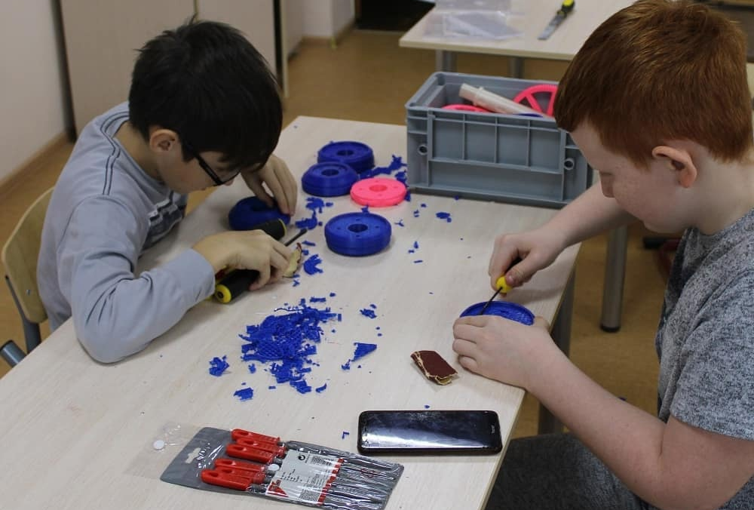
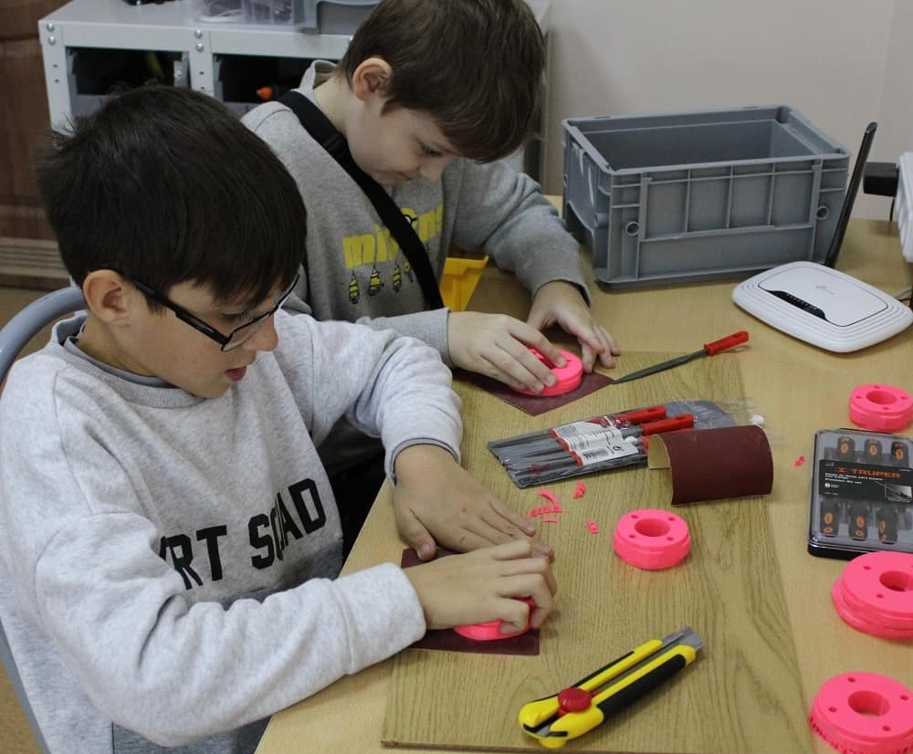
Распечатанные детали почти всегда требуют обработки

Slide 8
Спасибо за внимание!

